Slide 1

Gramin（ぐらみん）へようこそ！
変数を使ってみよう！

Slide 2
変数ってなに？

Slide 3
変数（へんすう）ってなに？
その名の通り「変わる数」のこと
10
100
-1000
HP
HP
HP
好きな数を入れたり、その時の状態によって違う数に変わることができる。数だけではなく文字も入れることができる。

Slide 4
変数を作ろう！

Slide 5
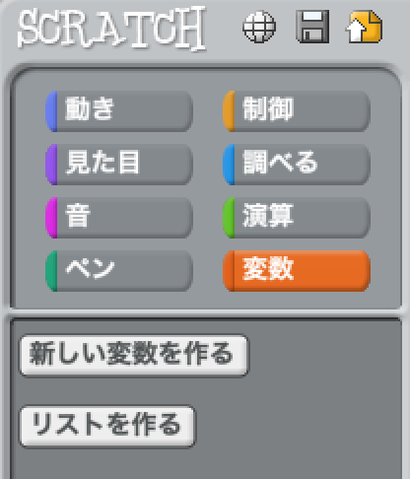
変数を作ろう（１）
「変数（へんすう）」をクリック

Slide 6
変数を作ろう（２）
「新しい変数を作る」をクリック

Slide 7
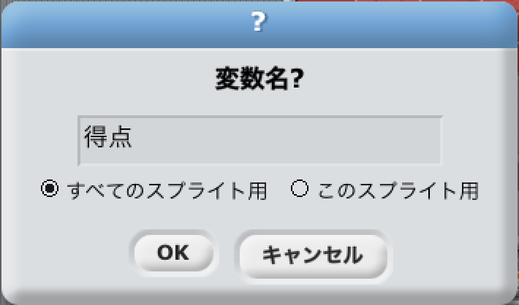
変数を作ろう（３）
「変数名？」に変数の名前を入力しよう

Slide 8
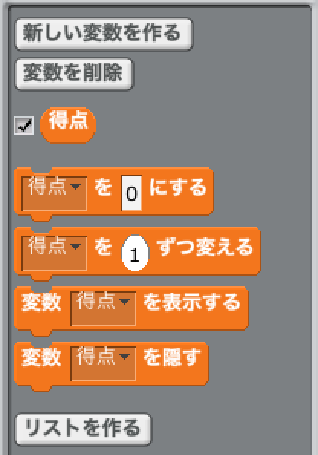
変数を作ろう（４）
新しく変数のブロックが出てきた！
これを使って変数に命令してみよう！

Slide 9
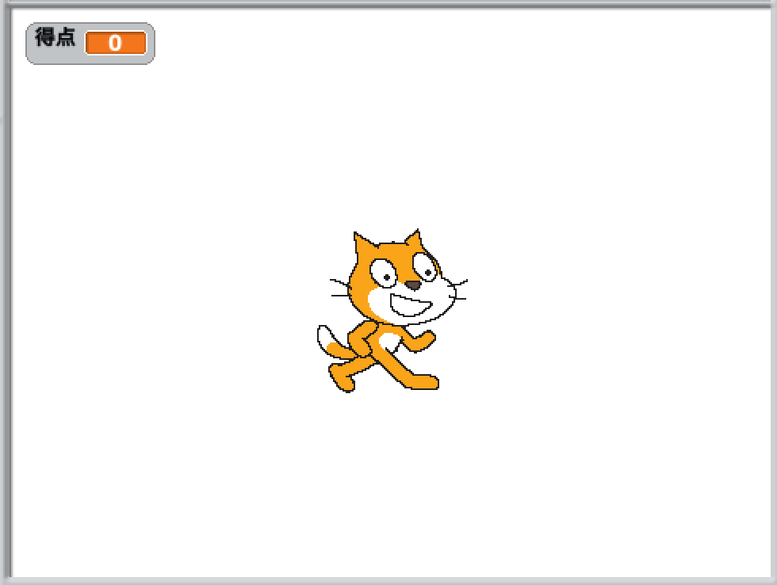
変数を作ろう（５）
ステージにも変数の箱が出てきたよ。
ここで変数の中身を確認しながら作ろう！

